Slide 1
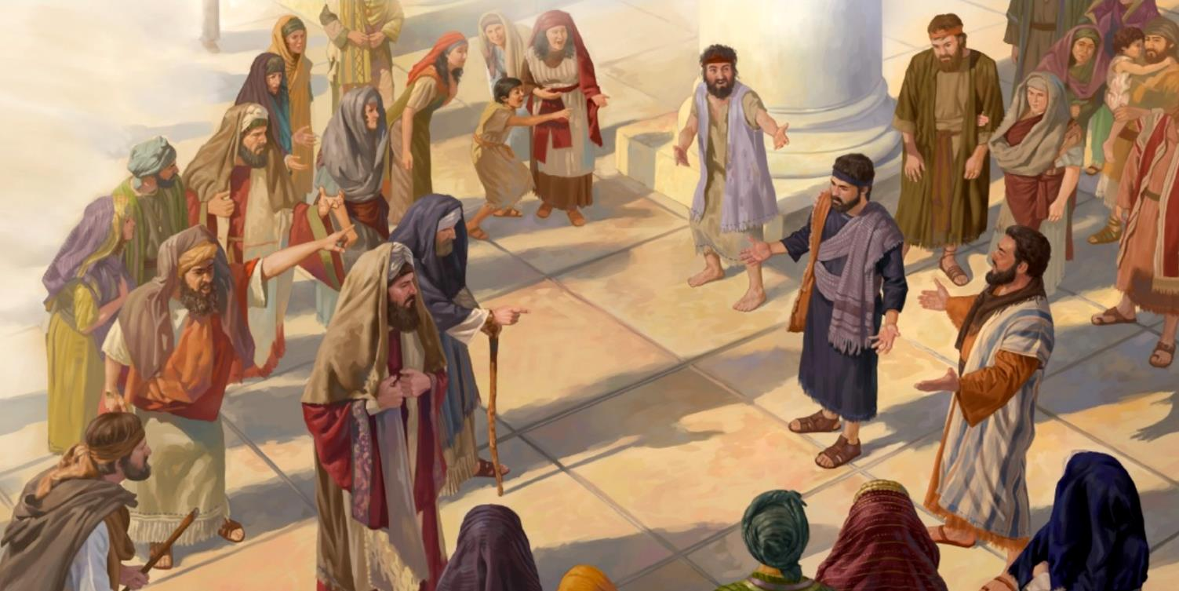
ÎNCĂLCAREA SPIRITULUI LEGII
Studiul 5, pentru 2 Noiembrie 2019

Slide 2
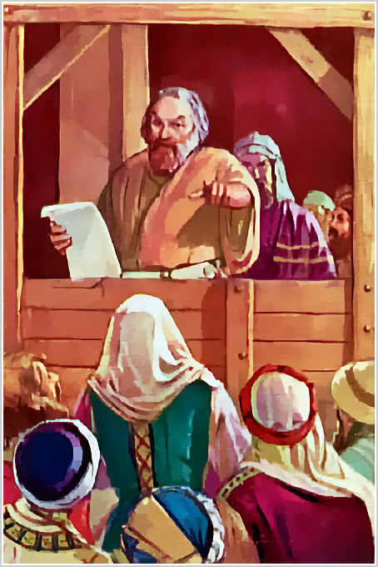
„Daţi-le înapoi astăzi ogoarele, viile, măslinii şi casele, şi a suta parte din argintul, din grâul, din mustul şi din untdelemnul pe care l-aţi cerut de la ei ca dobândă.”
(Neemia 5:11)

Slide 3
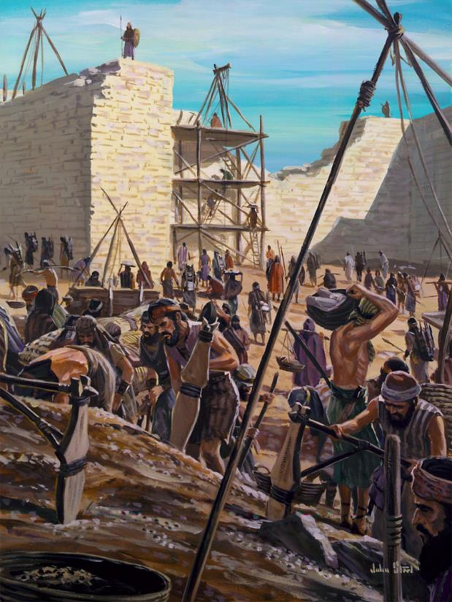
Pe măsură ce zidurile Ierusalimului erau reconstruite, Neemia a avut de înfruntat o provocare tristă. Unii oameni din popor îşi asupreau fraţii şi surorile.
Neemia capitolul 5 relatează povestea acestei dileme şi cum Neemia a rezolvat-o.
Săracii sunt asupriţi (v. 1-5)
Spiritul legii (v. 6-7)
Admonestarea păcătoşilor (v. 8-10)
Jurământul (v. 11-13)
Exemplul lui Neemia (v. 14-19)

Slide 4
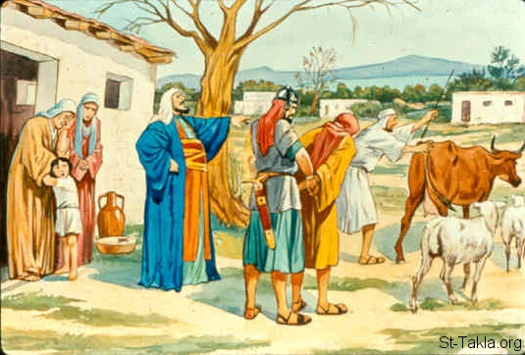
SĂRACII SUNT ASUPRIŢI (V. 1-5)
„Din partea oamenilor din popor şi din partea nevestelor lor s-au ridicat mari plângeri împotriva fraţilor lor iudei.” (Neemia 5:1)
Asuprirea celor săraci a derivat din trei aspecte diferite:
Unii oameni au împrumutat grâne de semănat.
Unii oameni au luat un împrumut pentru a plătii taxa regelui.
Unii oameni au cumpărat cereale în rate.
În toate aceste cazuri, oamenii nu au putut să-şi achite datoriile din cauza unui secerat sărac. În schimb, au trebuit să-şi dea copii ca slujitori.
Creditorii i-au silit să-şi achite datoriile chiar şi când ştiau că nu au cu ce să le plătească.
Noi trebuie să ne dăm toate silinţele să-i ajutăm pe nevoiaşi, neţinând cont de modul în care au devenit săraci.

Slide 5
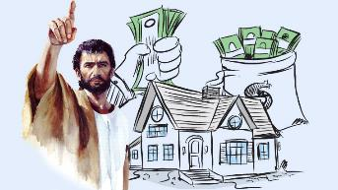
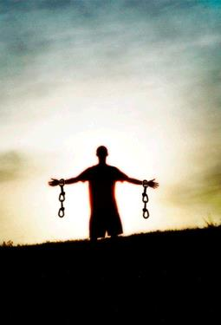
SPIRITUL LEGII (V. 6-7)
„M-am supărat foarte tare când le-am auzit plângerile şi cuvintele acestea.” (Neemia 5:6)
Dumnezeu i-a îngăduit lui Israel să păstreze unele obiceiuri ce astăzi sunt considerate nedrepte, precum sclavia (Matei 19:8). Cu toate acestea, El a dat legi care să prevină abuzurile.
Robii evrei puteau sluji doar pentru şase ani, sau până în anul Jubileului, depinzând de caz (Exodul 21:2: Leviticul 25:39-40).
Astfel, creditorii din timpul lui Neemia îşi exercitau dreptul, însă dădeau uitării spiritul legii (prevenirea sclaviei).
Neemia a studiat cazul în profunzime pentru a putea găsi un temei legal prin care să-i dojenească. El i-a acuzat de cămătărie (vezi Exodul 22:25; Leviticul 25:36; Deuteronomul 23:19).

Slide 6
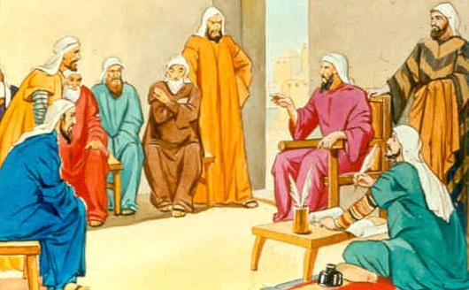
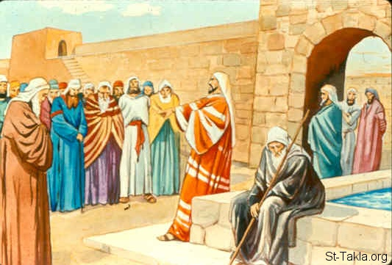
Admonestarea păcătoşilor (v. 8-10)
„Apoi am zis: Ce faceţi voi nu este bine. N-ar trebui să umblaţi în frica Dumnezeului nostru, ca să nu fiţi de ocara neamurilor vrăjmaşe nouă?”
(Neemia 5:9)
Prima abordare a lui Neemia consta în admonestarea mai marilor şi a dregătorilor în privat (v.7). Apoi, a convocat o adunare publică.
Creditorii au fost judecaţi în public. Era comportamentul lor moral acceptabil?
Unii dintre ei şi-au răscumpărat fraţii din robia păgânilor. Cum deci puteau ei acum să-şi robească fraţii şi surorile?
Nu ar fi acest aspect un prilej de batjocură pentru vrăjmaşi?
Creditorilor le-a fost ruşine şi nu au răspuns nimic. Nu se putea apăra cu nimic.

Slide 7
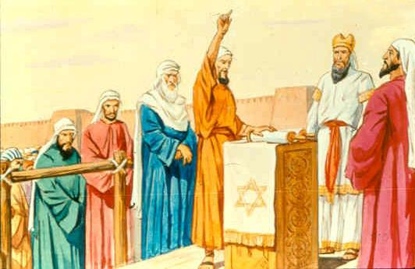
JURĂMÂNTUL (V. 11-13)
„Ei au răspuns: Le vom da înapoi şi nu le vom cere nimic, vom face cum ai zis. Atunci am chemat pe preoţi, înaintea cărora i-am pus să jure că îşi vor ţine cuvântul.” (Neemia 5:12)
Neemia a propus un pact:
Să remită datoriile.
Să înapoieze posesiunile luate.
Să restituie dobânda încasată.
Creditorii au acceptat. Cu toate acestea, Neemia a considerat că un acord temeinic era necesar, astfel că a chemat preoţii pentru a confirma prin jurământ.
În acest fel, creditorii aveau obligaţia legală de a respecta pactul. Încălcarea unui jurământ însemna încălcarea legii (Leviticul 19:12).
Biblia ne sfătuieşte să fim cu băgare de seamă când facem o promisiune (Eclesiastul 5:5).

Slide 8
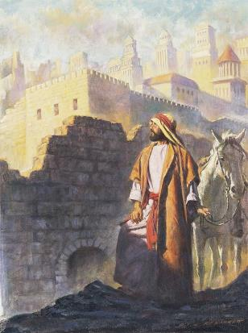
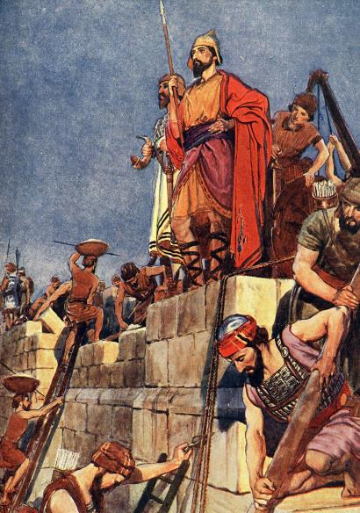
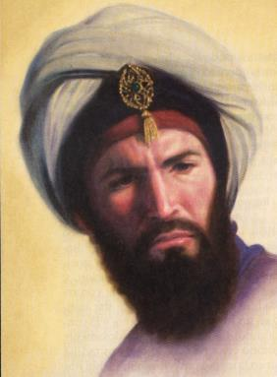
EXEMPLUL LUI NEEMIA (V. 14-19)
„Din ziua când m-a pus împăratul dregător peste ei în ţara lui Iuda, de la al douăzecilea an până la al treizeci şi doilea an al împăratului Artaxerxe, timp de doisprezece ani, nici eu, nici fraţii mei n-am trăit din veniturile cuvenite dregătorului.” (Neemia 5:14)
Pe când Neemia scria despre acest incident, relata cum comportamentul său era aşa de diferit de cel al fraţilor lui zgârciţi.
Neemia nu şi-a încasat partea lui din taxe în timpul primului său mandat de guvernator (12 ani), contrar comportamentului guvernatorilor precedenţi.
El a asigurat necesarul material restaurării părţii sale de zid.
El s-a îngrijit de cheltuielile curţii (150 de persoane).
Principala prioritate a lui Neemia a fost Dumnezeu şi planul Său chiar şi în detrimentul propriului interes.

Slide 9
Toţi am fost datori dreptăţii divine, dar n-am avut cu ce să plătim datoria. Atunci Fiul lui Dumnezeu, căruia l s-a făcut milă de noi, a plătit preţul pentru răscumpărarea noastră. El S-a făcut sărac pentru ca, prin sărăcia Lui, noi să ne îmbogăţim. Prin faptele de dărnicie faţă de săracii Săi, putem dovedi sinceritatea recunoştinţei noastre pentru mila revărsată peste noi. “Cât avem prilej, să facem bine la toţi”, îndeamnă apostolul Pavel “şi mai ales fraţilor în credinţă”. (Galateni 6, 10.)
E.G.W. (Profeţi şi Regi, pag. 652)

